Slide 1
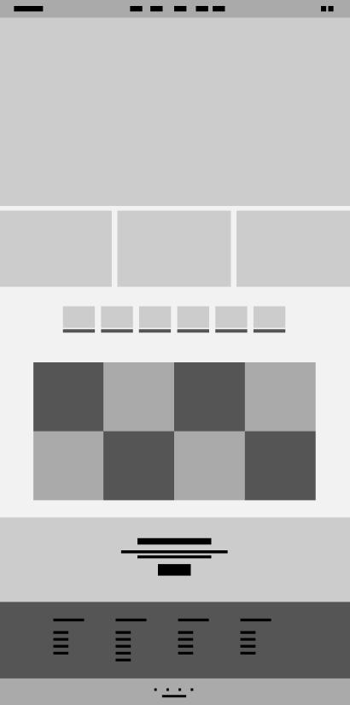
전체 화면 너비 100%
콘텐츠 너비 1280px 고정
반응형 X
메인 화면 사진
로고
아이콘
nav
.sub-nav
header
상단 고정 헤더
figure
텍스트
슬라이더?

Slide 2
사진
section.banner
a>h1>span
:hover
span::after 밑줄 서서히 등장

Slide 3
아이콘
section.category
.inner
a>img
:hover
img 크기 확대 / 색상 변경

Slide 4
사진
section.product
.inner
a.item
:hover
오버레이 .hide 등장, 상품명 노출

Slide 5
배경 사진
section.magazine
div.inner>h1,span>a.btn

Slide 6
footer 내용
아이콘
카피라이트
footer.top
div
.item
footer.bottom
.items
p

